Slide 1
KAJ MORAM VEDETI PREDEN ZAČNEM KUHATI?

Slide 2

Polona se bo s starši preselila v nov hišo. Oče razmišlja, kako bodo razporedili prostore v hiši ter uredili električno in drugo napeljavo, mama pa pripravlja načrt za opremo kuhinje.
Svetuj mami, katere gospodinjske aparate bi bilo treba imeti v kuhinji.

Slide 3
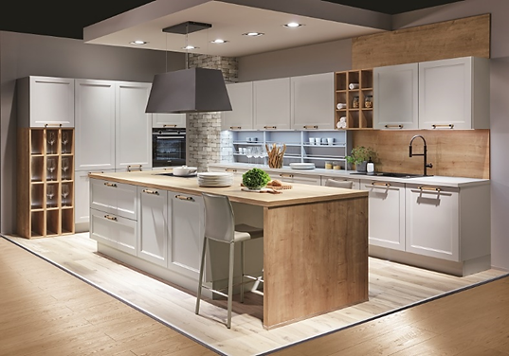
KUHINJA
Kuhinja je prostor, namenjen pripravi hrane, zato je opremljena s številnimi aparati in s pripomočki, ki nam olajšajo delo in prihranijo čas pri pripravi hrane.

Slide 4
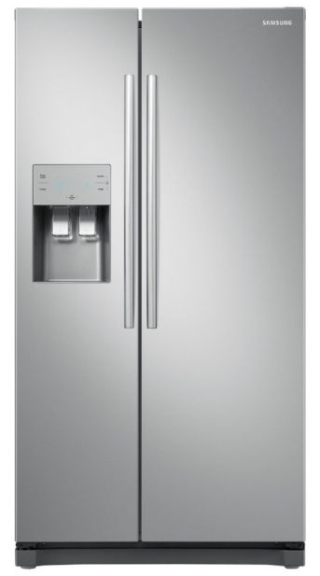
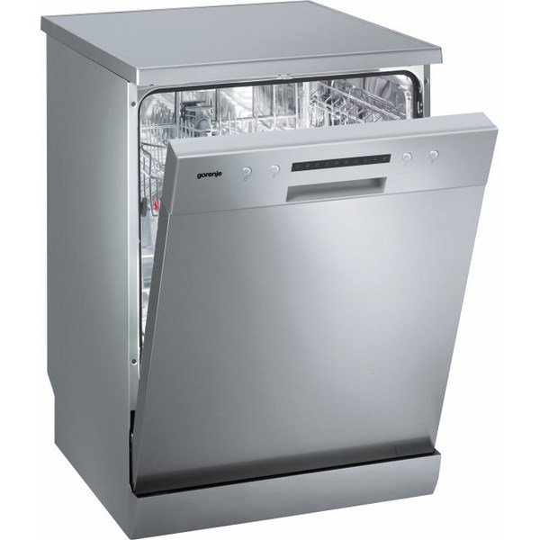
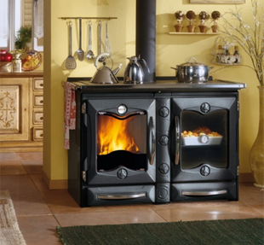
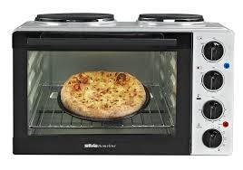
VELIKI GOSPODINJSKI APARATI
To so naprave, ki imajo v kuhinji stalno mesto in jih ne premikamo pogosto.
PEČICE
ŠTEDILNIKI
POMIVALNI STROJI
HLADILNIKI

Slide 5
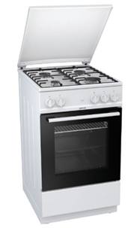
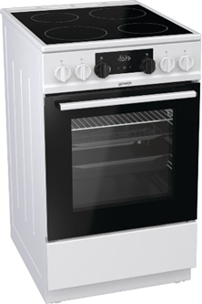
ŠTEDILNIKI
Ločimo:
SEVALNI GRELNI SISTEMI
INDUKCIJSKI GRELNI SISTEMI
ŠTEDILNIKI NA TRDA GORIVA
PLINSKI ŠTEDILNIKI
ŠTEDILNIKI NA ELEKTRIKO

Slide 6
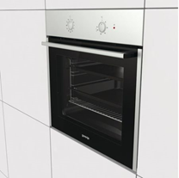
PEČICE
Ločimo:
SAMOSTOJEČE PEČICE
VGRADNE PEČICE

Slide 7
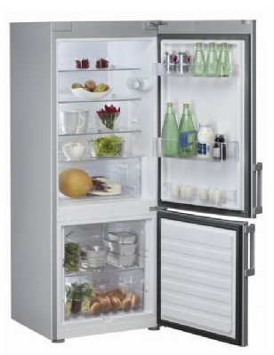
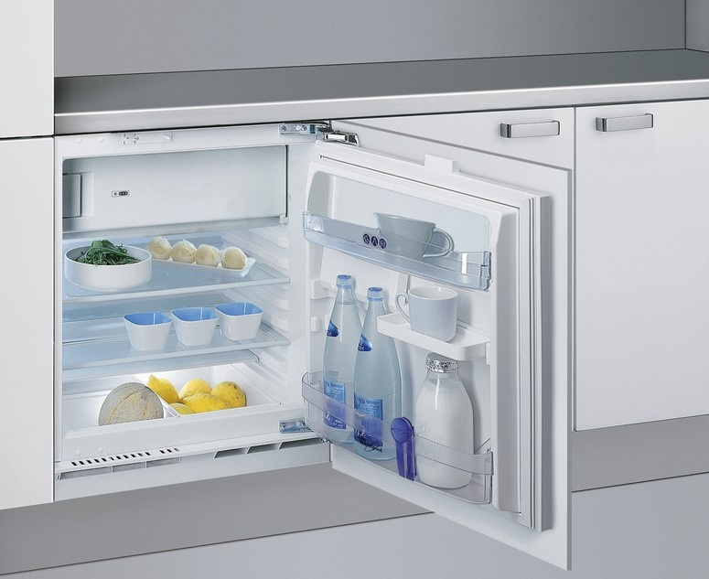
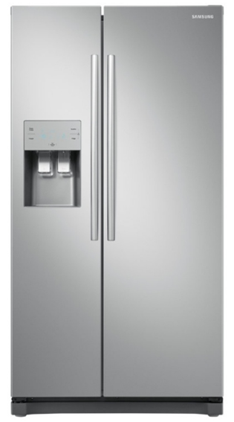
HLADILNIKI
Ločimo:
SAMOSTOJEČ HLADILNIK
VGRADNI HLADILNIK
KOMBINIRAN HLADILNIK Z ZAMRZOVALNIKOM

Slide 8
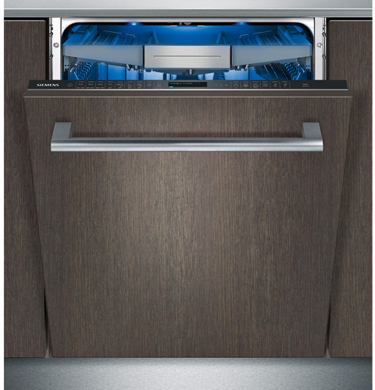
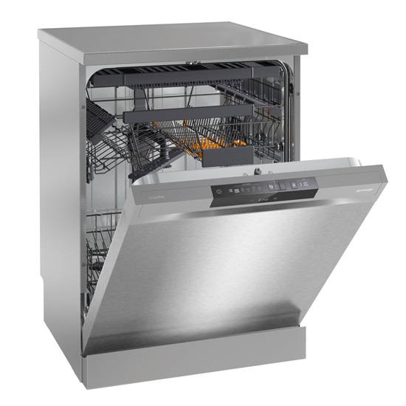
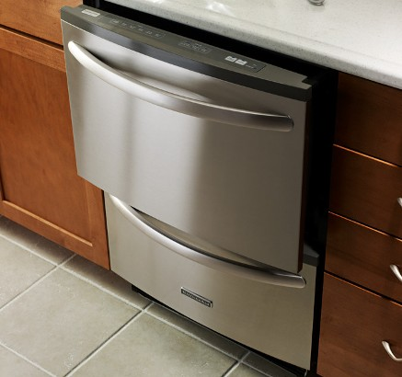
POMIVALNI STROJI
Ločimo:
VGRADNI POMIVALNI STROJI
SAMOSTOJEČI POMIVALNI STROJI
NEOBIČAJNI POMIVALNI STROJI

Slide 9
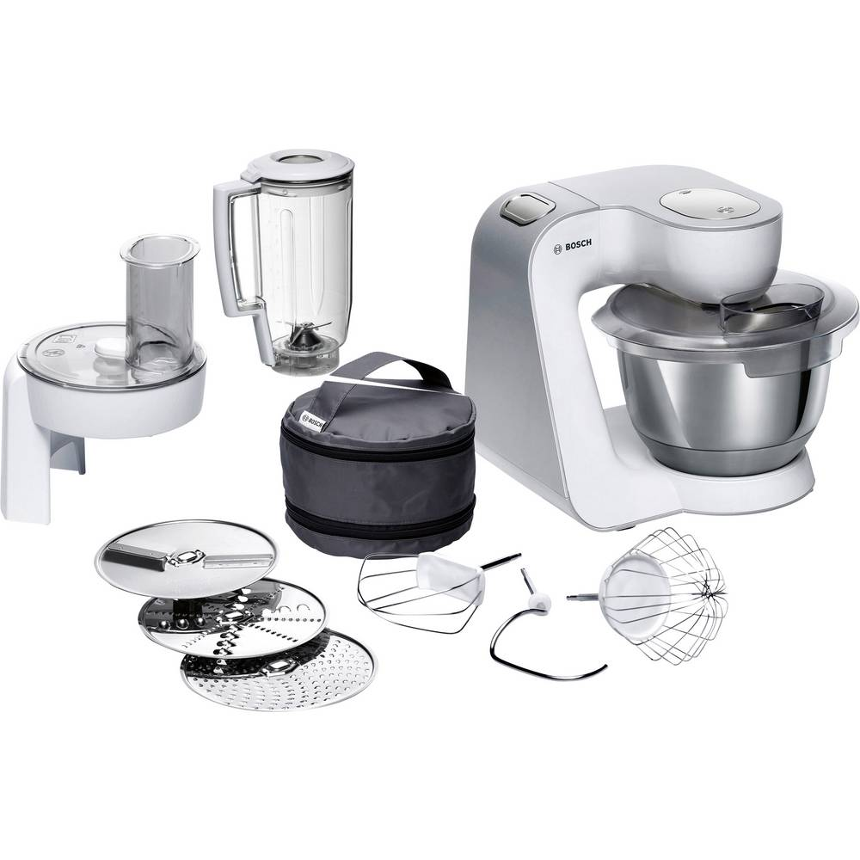
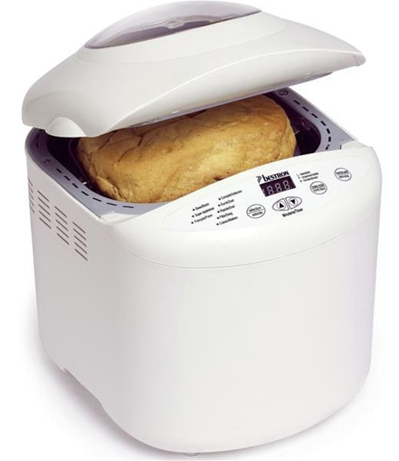
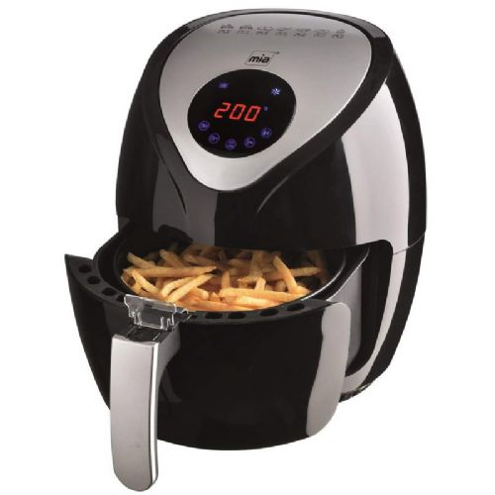
MALI GOSPODINJSKI APARATI

Slide 10
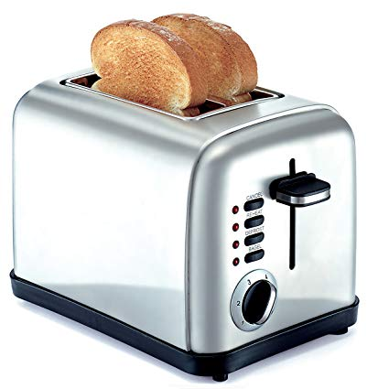
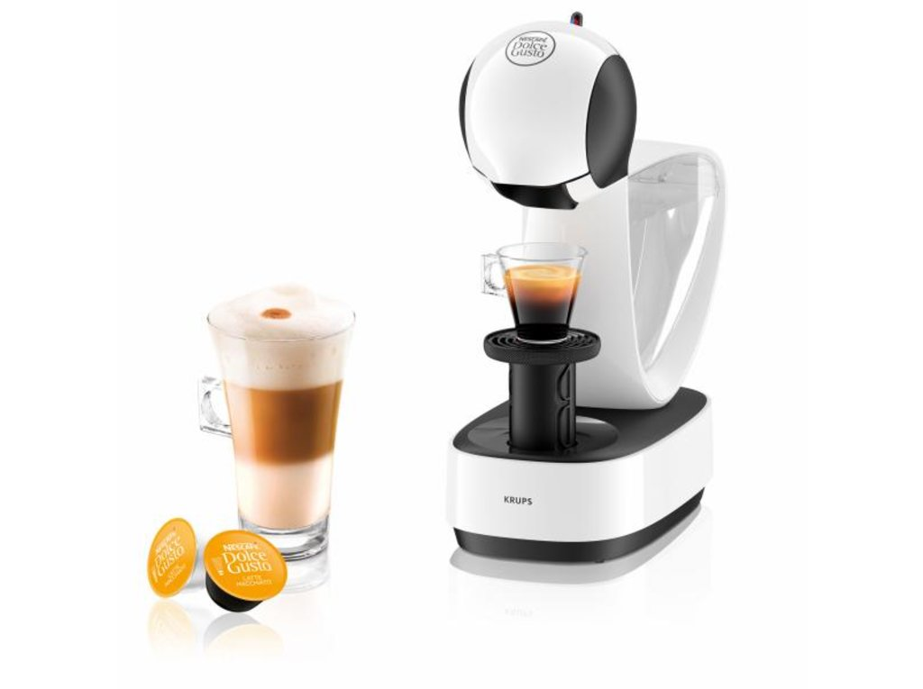
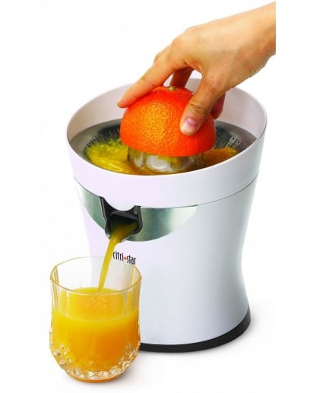
MALI GOSPODINJSKI APARATI

Slide 11
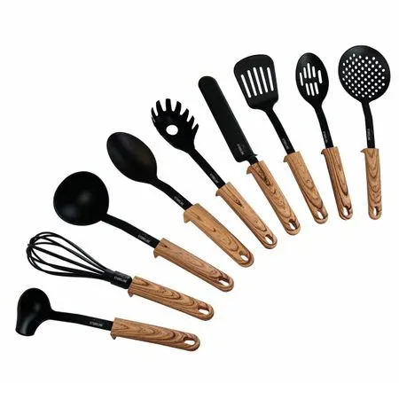
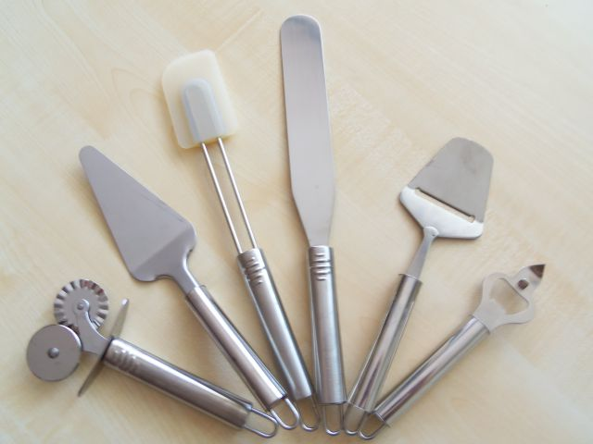
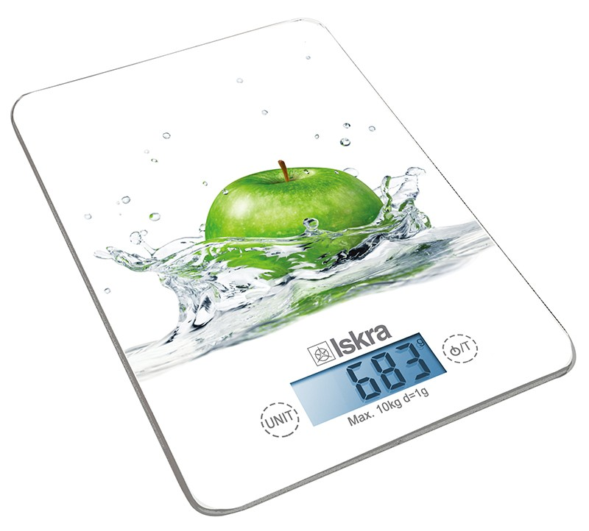
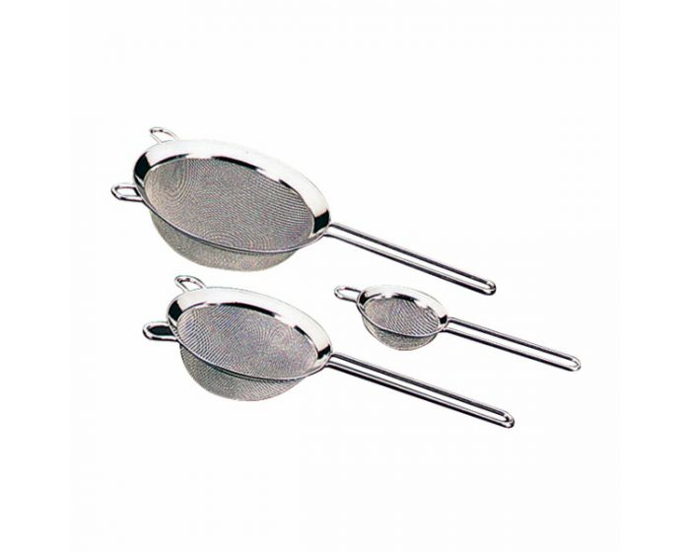
GOSPODINJSKI PRIPOMOČKI

Slide 12


Slide 13

KAJ MORAM VEDETI, PREDEN ZAČNEM KUHATI?
1. Kuhinja je prostor, namenjen pripravi hrane, zato je opremljena s številnimi aparati in s pripomočki, ki nam olajšajo delo in prihranijo čas pri pripravi hrane.
2. V kuhinji uporabljamo velike kuhinjske aparate, male kuhinjske aparate in gospodinjske pripomočke:
veliki kuhinjski aparati: štedilniki, pečice, hladilniki in pomivalni stroji.
mali kuhinjski aparati: multipraktik, kavomat, kruhomat, cvrtnik, ožemalnik za citruse, ipd.
gospodinjski pripomočki: kuhinjska tehtnica, cedila, noži, metlice za stepanje, ipd.

